Slide 1
Обучающие игры на уроках английского языка
Подготовила: Лопушанская Д.С
учитель английского языка
МБОУСОШ №11
с. Черниговское

Slide 2
С моей точки зрения, игры- способствуют выполнению важных методических задач:
созданию психологической готовности детей к речевому общению;
обеспеченностью естественной необходимости многократного повторения ими языкового материала;
тренировке учащихся в выборе нужного речевого варианта, что является подготовкой к ситуативной спонтанности речи вообще.

Slide 3
Игры на уроках английского языка
Коммуникативные игры
Фонетические
Смешанные игры
Лексические
Игры можно разделить на:
Игры для обучения говорению
Игры с фразами
Игры для обучения аудированию
Грамматические
Игры для обучения чтению

Slide 4
Для постановки правильного произношения я
привлекаю на своих уроках
Мистера Язычка, который повествует
ребятам о своих невероятных
Приключениях.

Slide 6
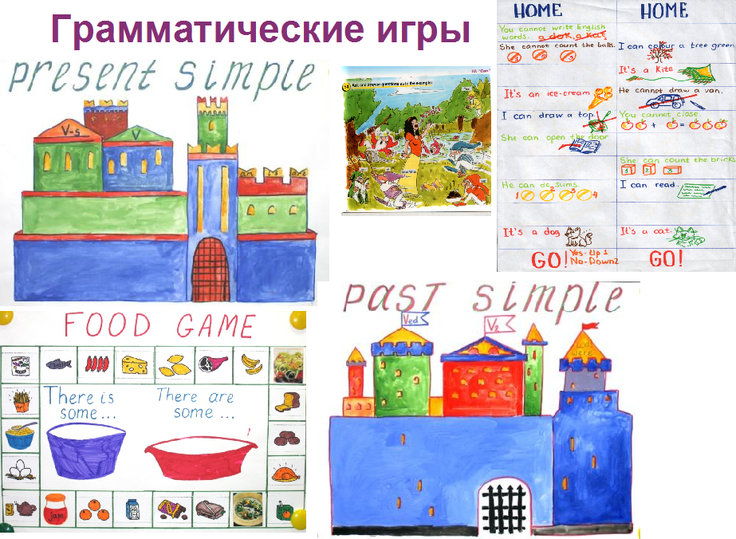

Slide 7
Смешанные игры

Slide 8
Фонетические игры
Фонетические игры предназначаются для корректировки произносительных навыков на этапе формирования речевых навыков и умений.

